Slide 1
Avifauna České republiky
Pěvci (Passeriformes)
Míša Syrová – syrova.michaela@seznam.cz
Ke stažení na www.cke.cz/download/

Slide 2
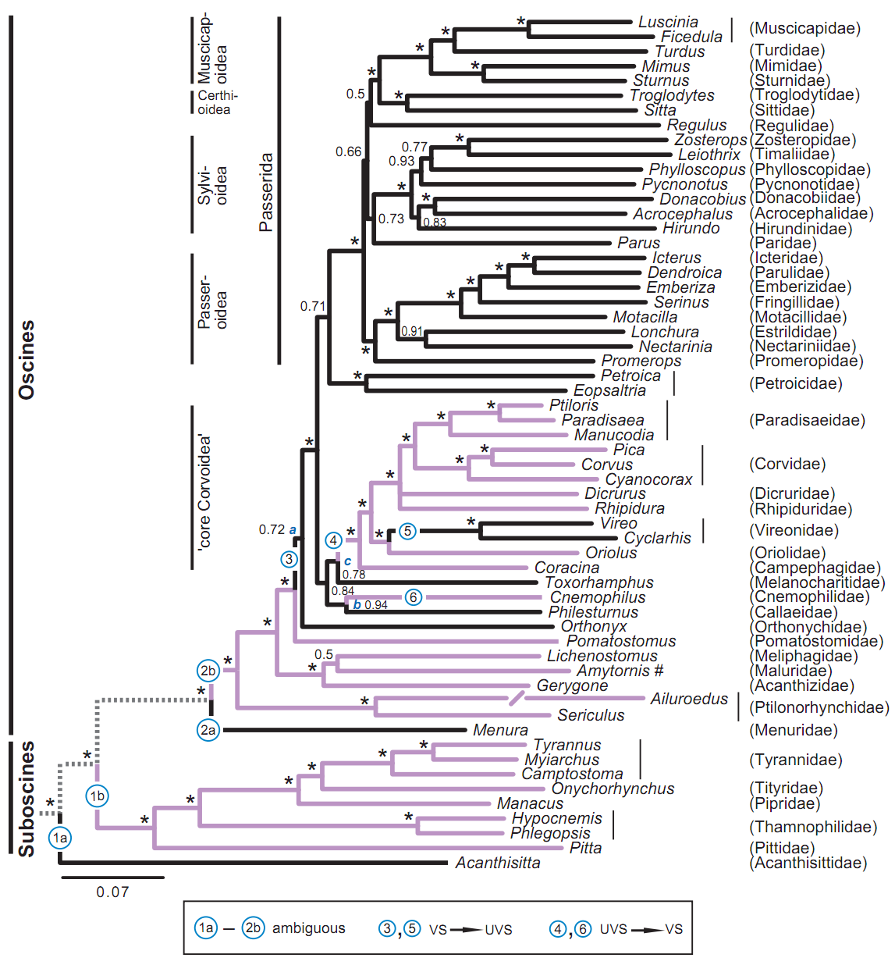
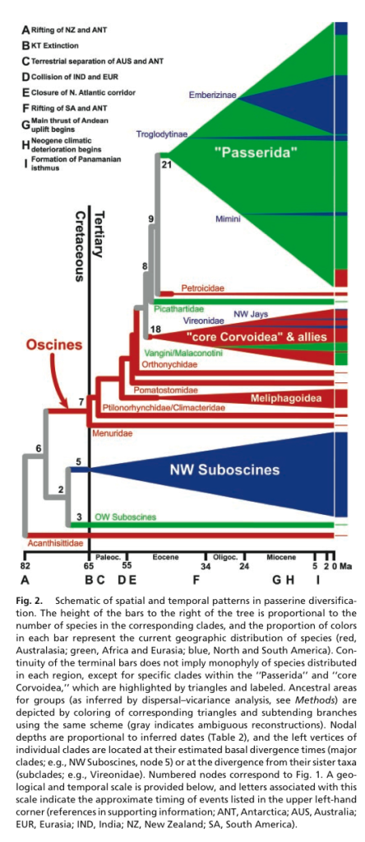

Slide 3
Corvida

Slide 4
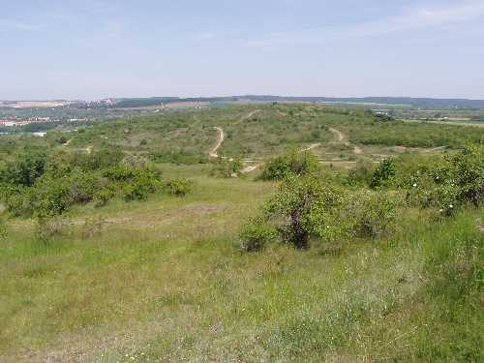
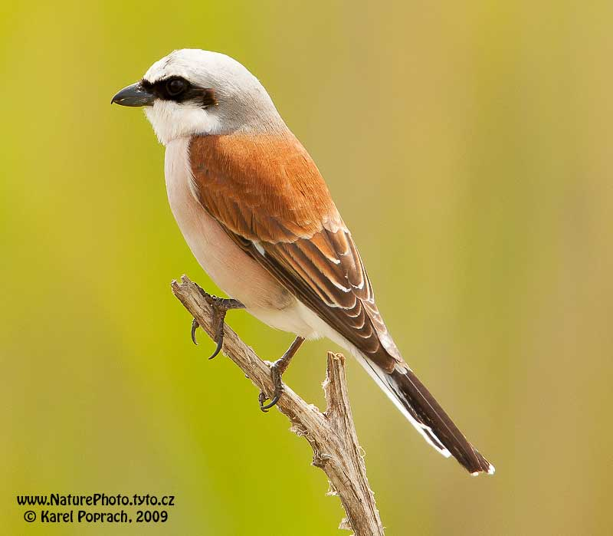
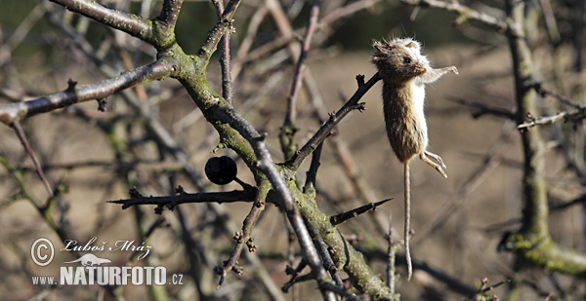
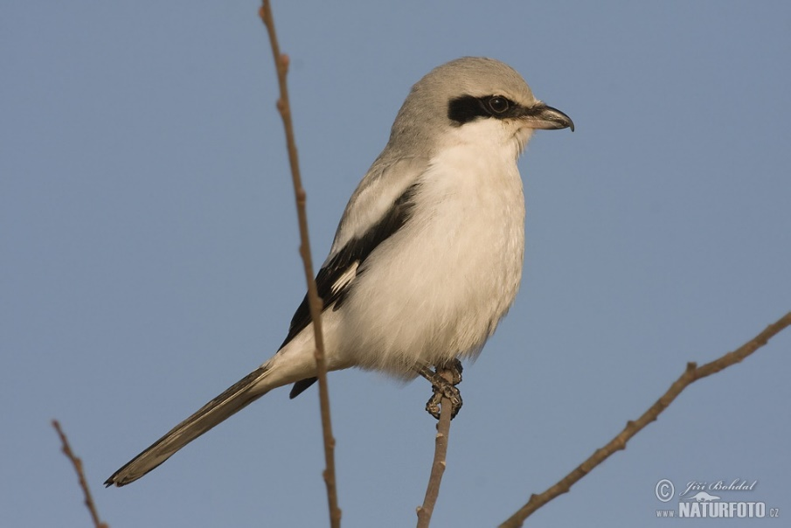
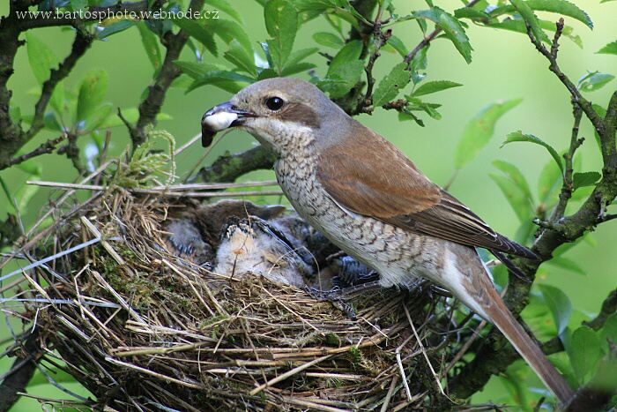
Čeleď: Ťuhýkovití (Laniidae)
Ťuhýk obecný (Lanius collurio)
Ťuhýk šedý (Lanius excubitor)
Notes:
4

Slide 5
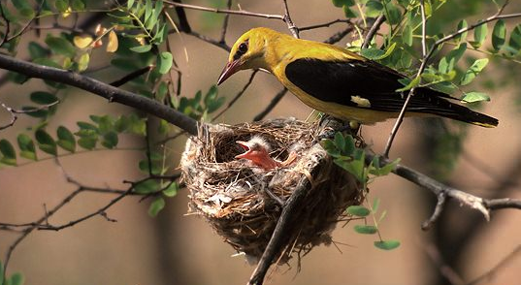
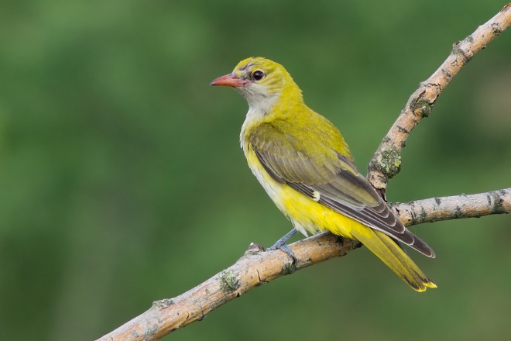
Čeleď: Žluvovití (Oriolidae)
Žluva hajní (Oriolus oriolus)
- nížinné lesy
- dálkový migrant
Notes:
5

Slide 6
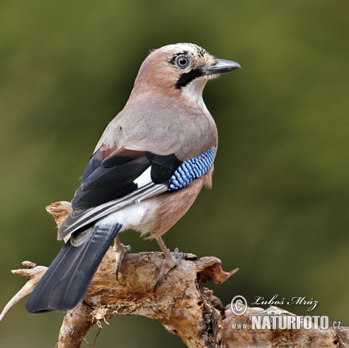
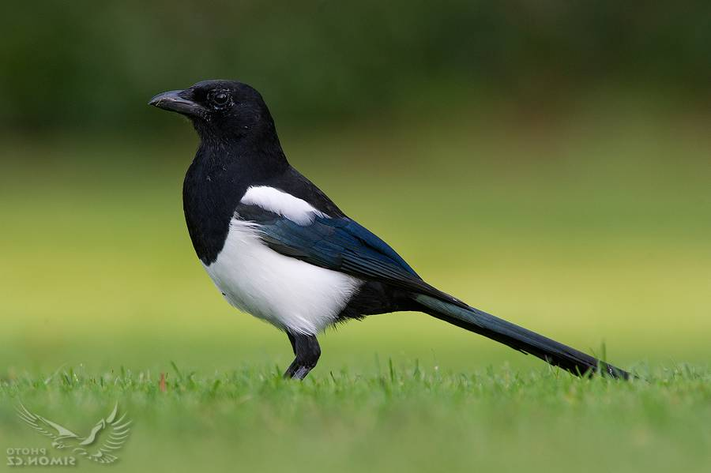
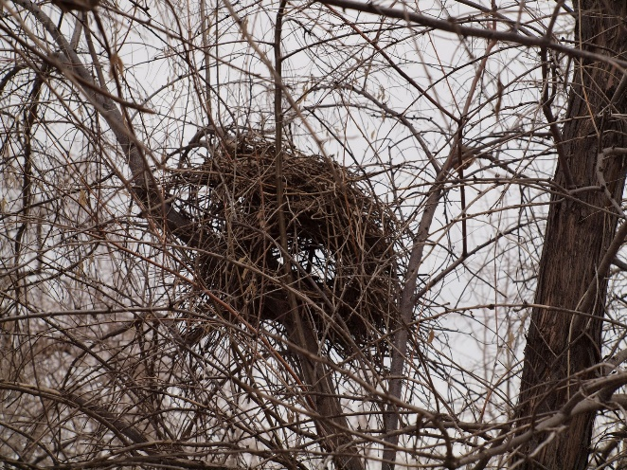
Čeleď: Krkavcovití (Corvidae)
- původně - lesy (sojka),
- otevřená krajina (straka)
- dnes ve městech
- všežravci
Sojka obecná (Garrulus glandarius)
Straka obecná (Pica pica)
Notes:
6

Slide 7
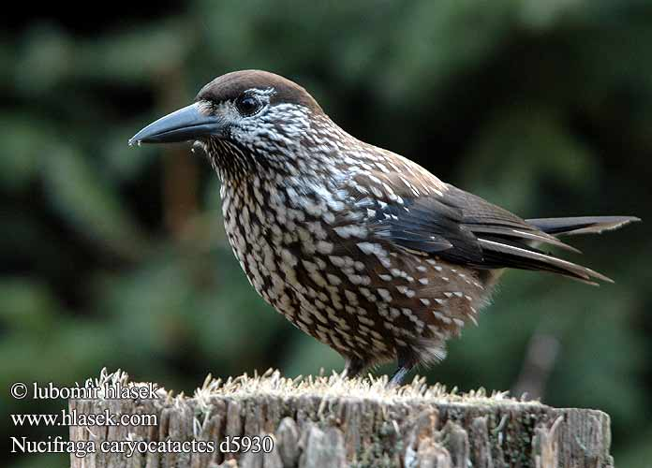
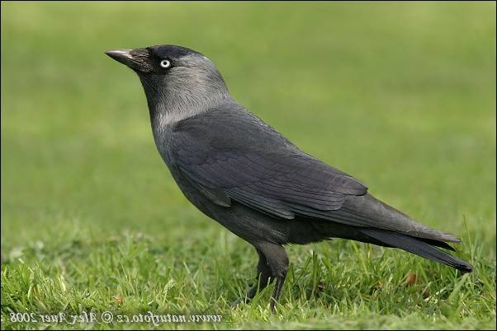
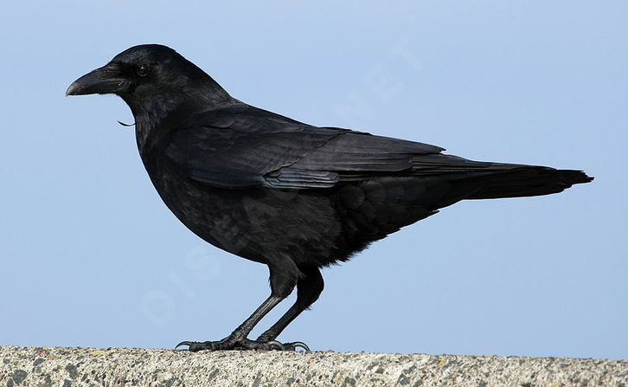
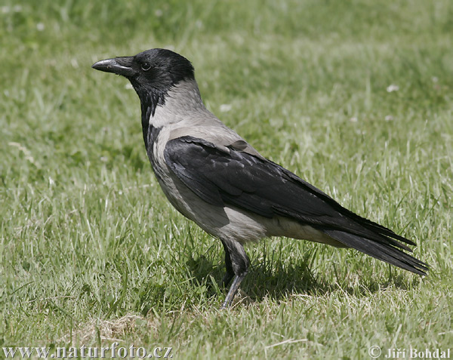
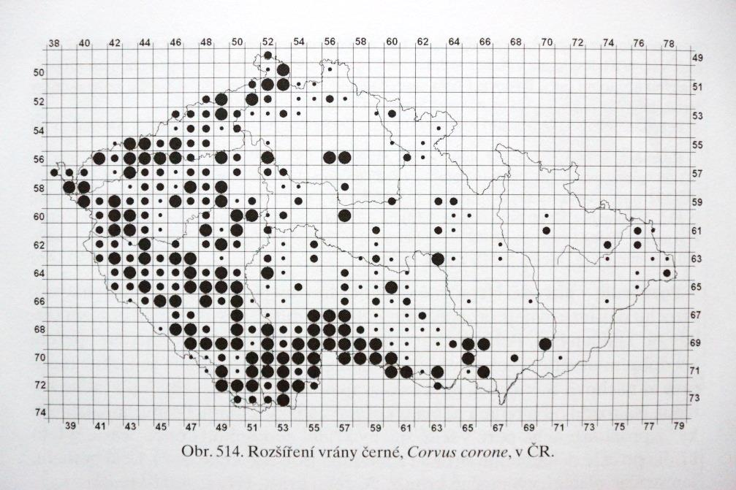
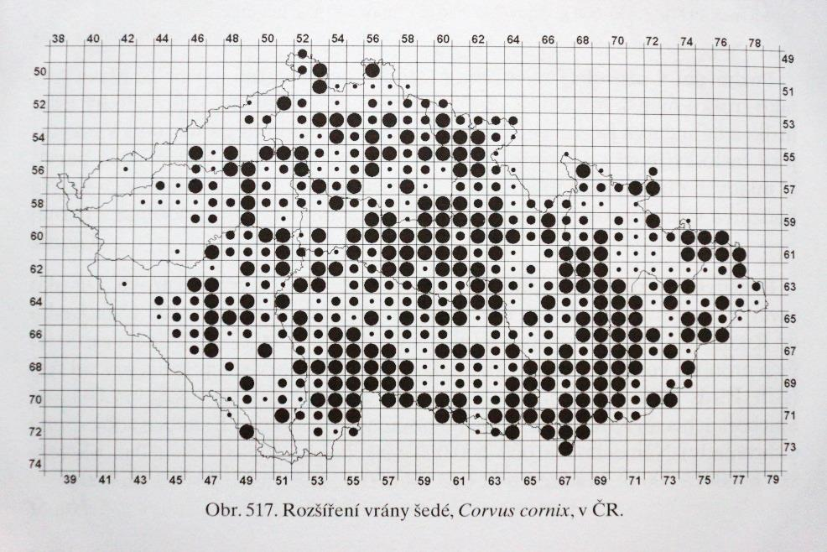
Ořešník kropenatý (Nucifraga caryocatactes)
Kavka obecná (Corvus monedula)
Z
V
Vrána černá (Corvus corone)
Vrána šedá (Corvus cornix)
Notes:
7

Slide 8
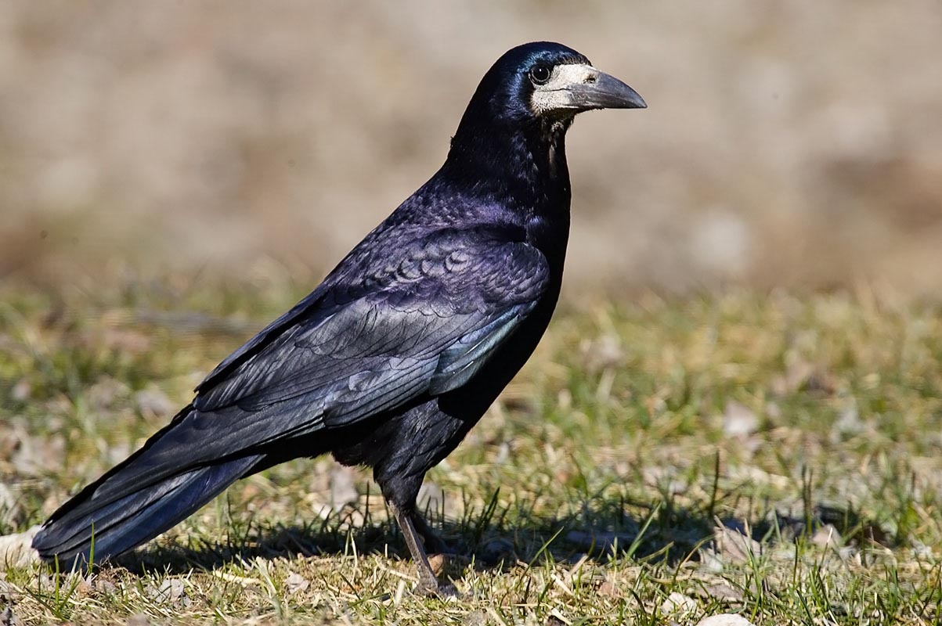
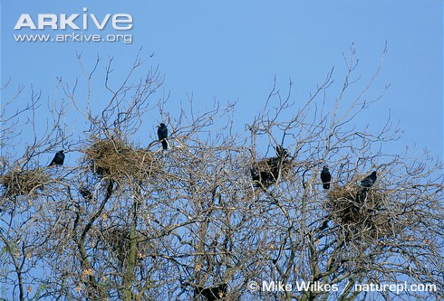
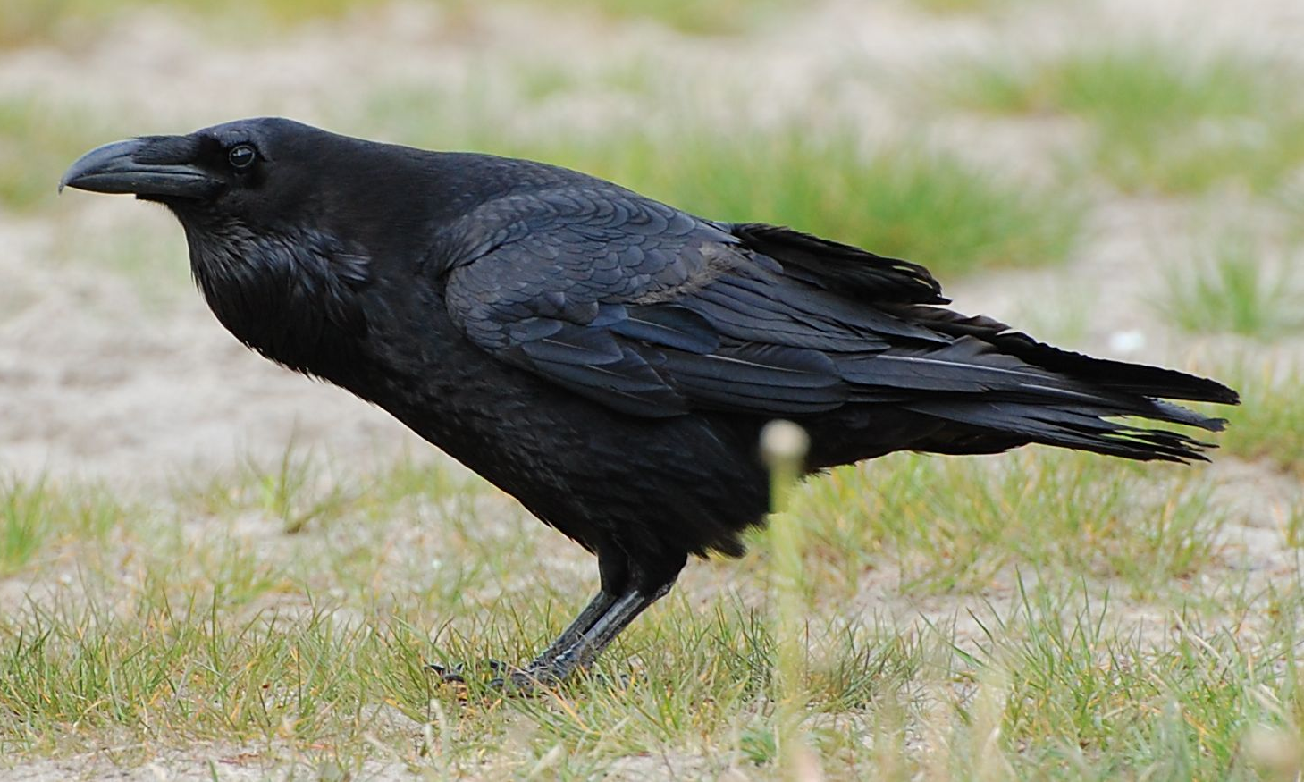
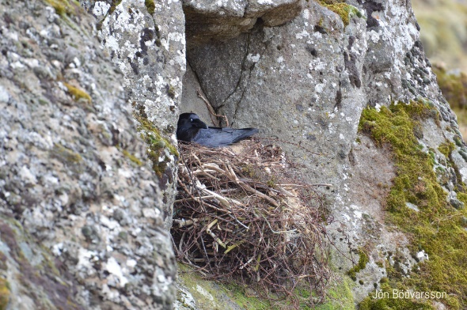
Havran polní (Corvus frugilegus)
- původně kulturní krajina
- dnes města
- koloniální hnízdění
- všežravec
Krkavec velký (Corvus corax)
- samotářský
- všežravec
Notes:
8

Slide 9
Passerida passeroidea

Slide 10
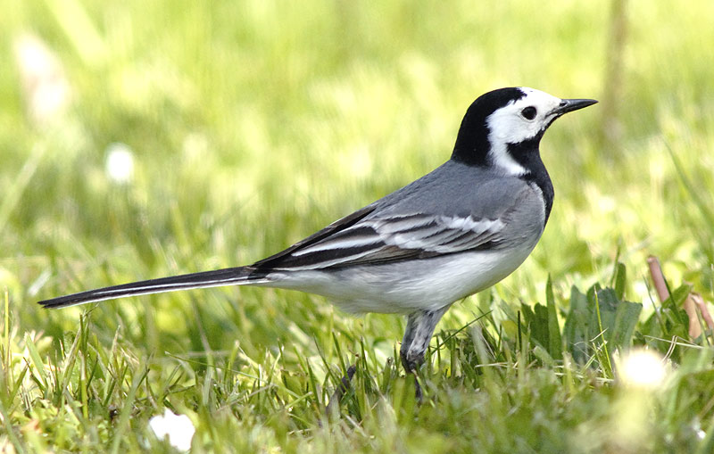
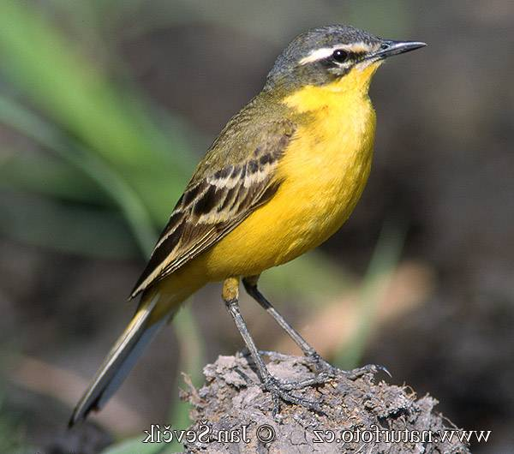
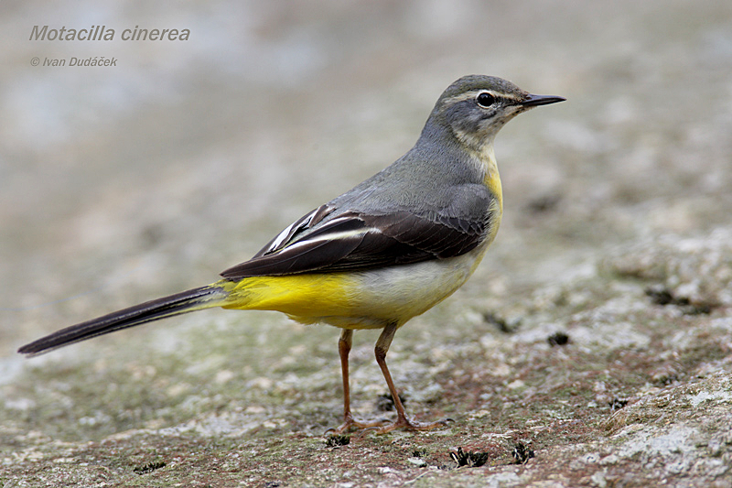
Čeleď: Konipasovití (Motacillidae)
Konipas bílý (Motacilla alba)
- od nížin po horské oblasti
- hnízdo na zemi
- hmyz
Konipas luční (Motacilla flava)
Konipas horský (Motacilla cinerea)

Slide 11
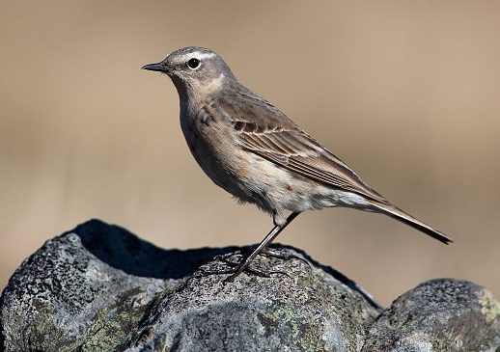
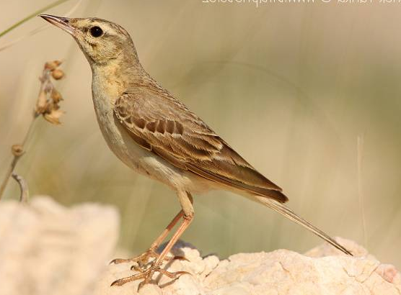
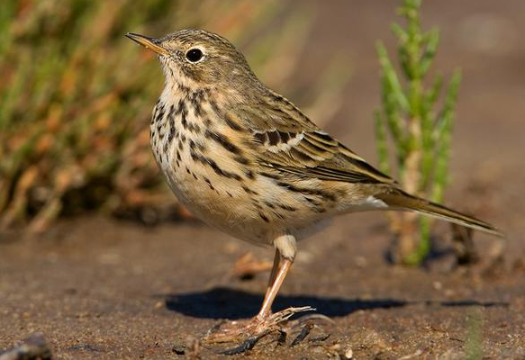
Linduška horská (Anthus spinoletta)
Linduška lesní (Anthus trivialis)
Linduška úhorní (Anthus campestris)
Linduška luční (Anthus pratensis)

Slide 12
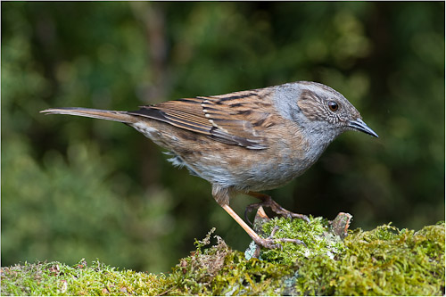
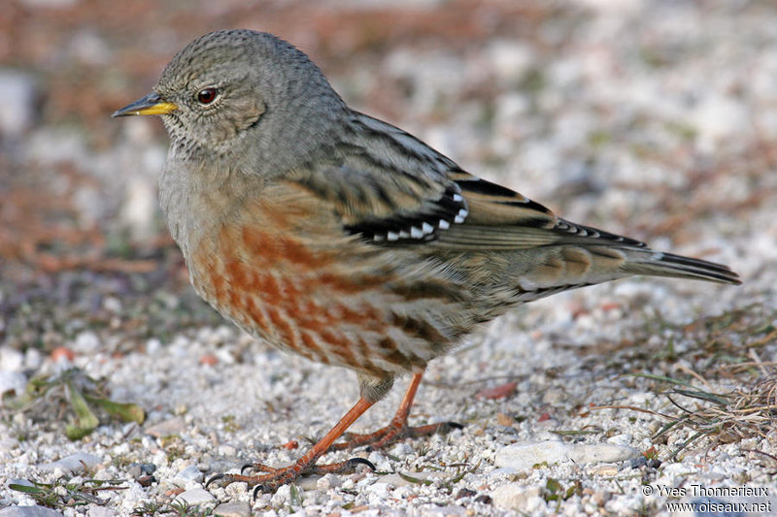
Čeleď: Pěvuškovití (Prunellidae)
Pěvuška modrá (Prunella modularis)
Pěvuška podhorní (Prunella collaris)
- jehličnaté lesy
- hmyz a semena
- variabilní sociální systém
Krkonoše okolí Sněžky

Slide 13
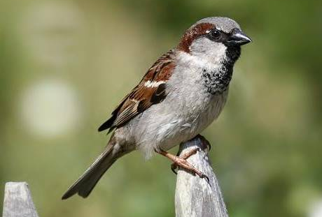
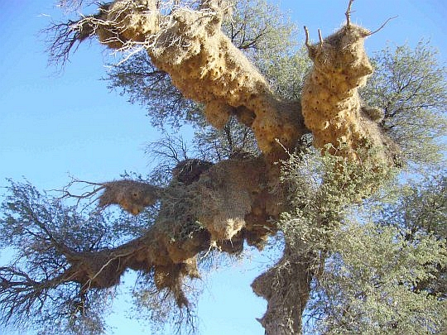
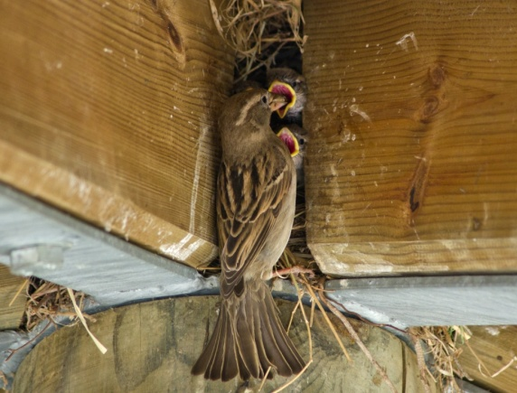
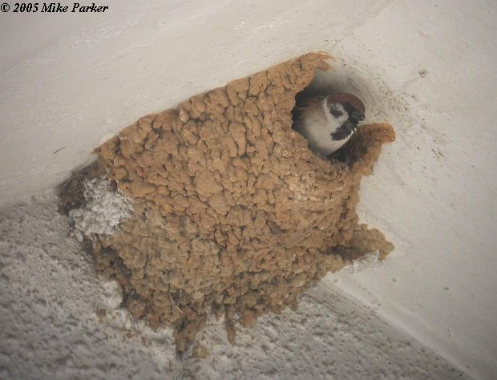
Čeleď: Vrabcovití (Passeridae)
Vrabec domácí (Passer domesticus)
Vrabec polní (Passer montanus)

Slide 14
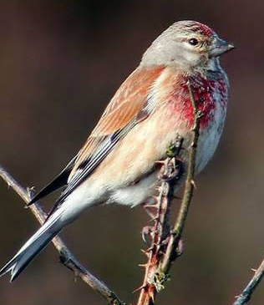
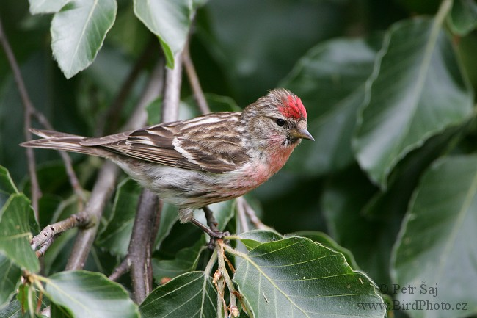
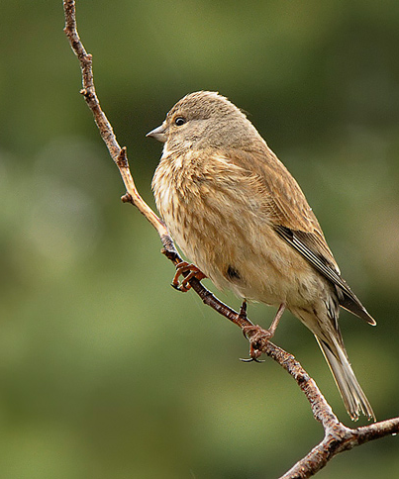
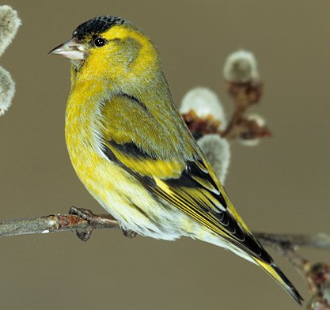
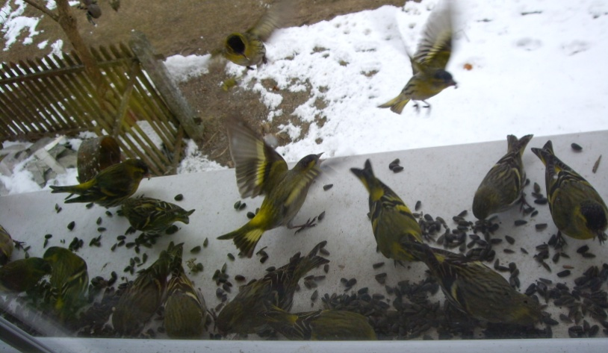
Čeleď: Pěnkavovití (Fringillidae)
Čečetka tmavá (Acanthis cabaret)
Konopka obecná (Linaria cannabina)
Čížek lesní
(Spinus spinus)

Slide 15
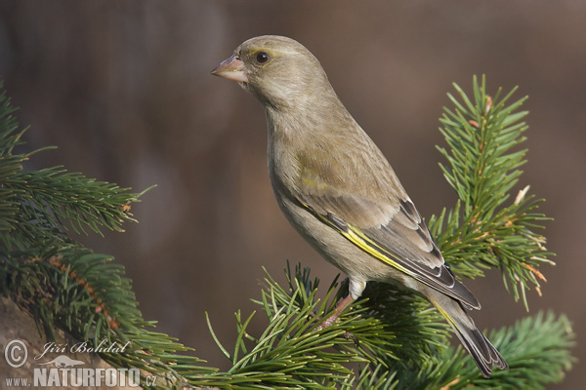
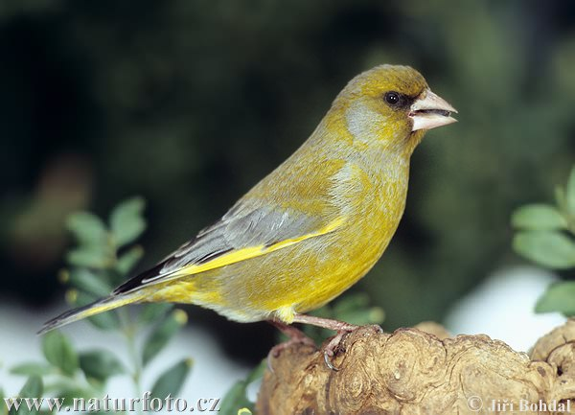
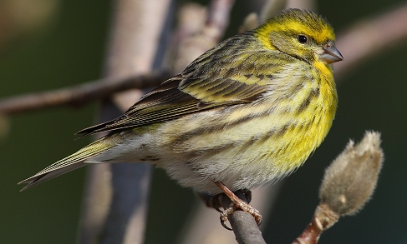
Zvonek zelený (Chloris chloris)
Zvonohlík zahradní (Serinus serinus)
Stehlík obecný (Carduelis carduelis)

Slide 16
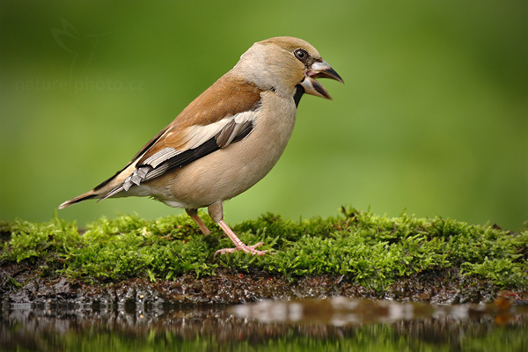
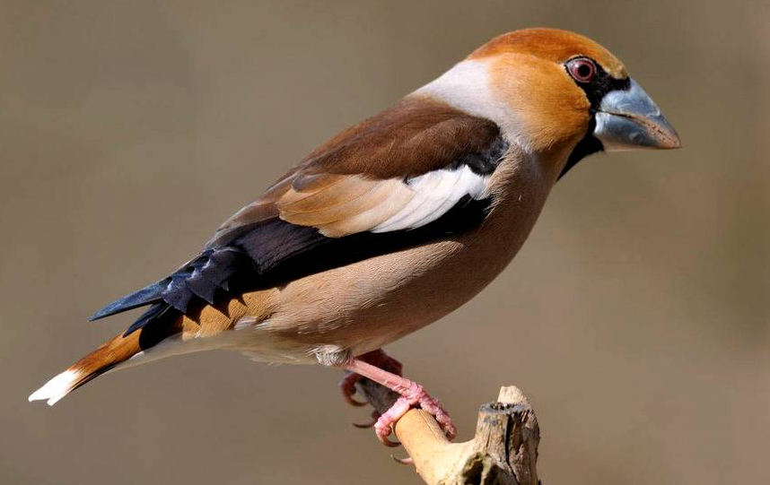
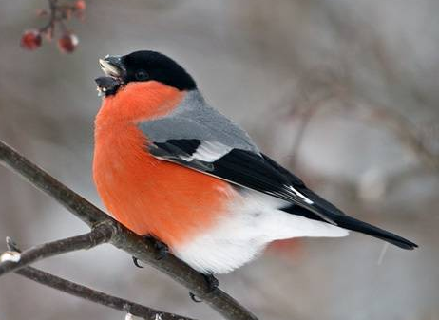
Dlask tlustozobý
(Coccothraustes coccothraustes)
Hýl rudý (Carpodacus erythrinus)
Hýl obecný (Pyrrhula pyrrhula)

Slide 17
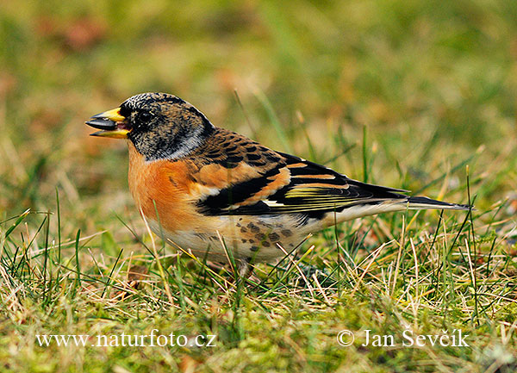
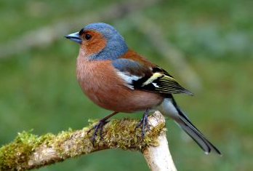
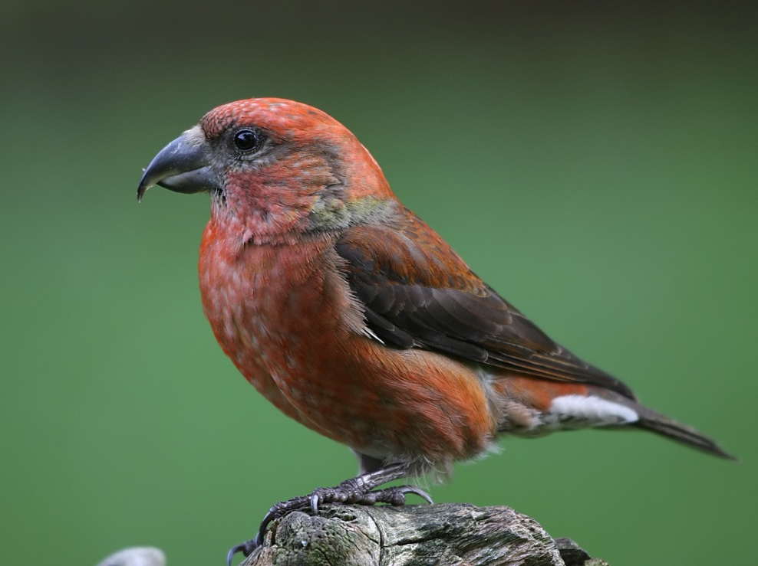
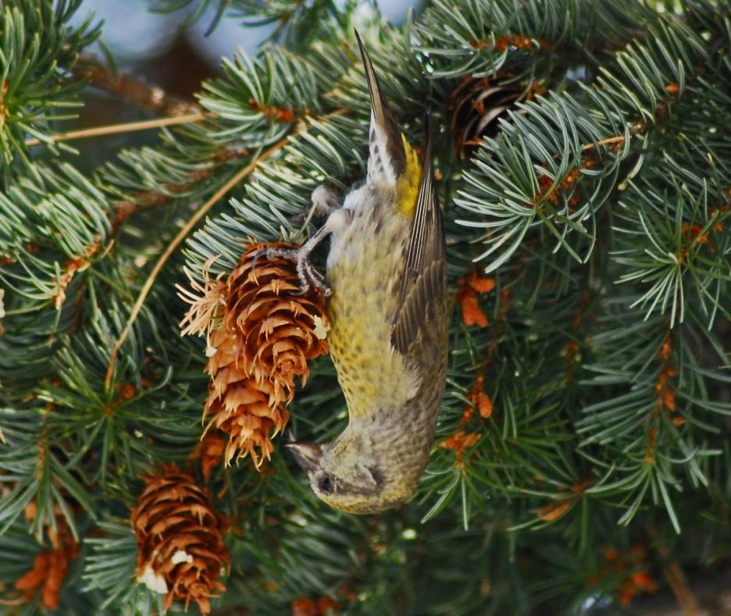
Pěnkava jikavec (Fringilla montifringilla)
Pěnkava obecná (Fringilla coelebs)
Křivka obecná (Loxia curvirostra)

Slide 18
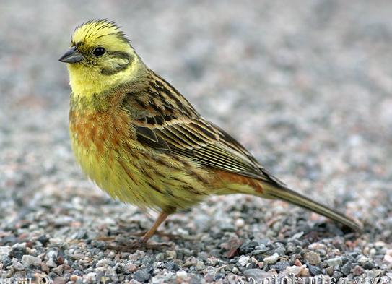
Čeleď: Strnadovití (Emberizidae)
http://www.strnadi.cz/
Strnad obecný (Emberiza citrinella)
Strnad luční (Emberiza calandra)
Strnad zahradní (Emberiza hortulana)
Strnad rákosní (Emberiza schoeniclus)
Notes:
http://www.strnadi.cz

Slide 19
Passerida Sylvioidea

Slide 20
Čeleď: Skřivanovití (Alaudidae)
Skřivan polní (Alauda arvensis)
Skřivan lesní (Lullula arborea)
- pole, vřesoviště, paseky
- hmyz, případně semena
- světlé borové lesy, sady, voj. újezdy
- hmyz, případně semena

Slide 21
Chocholouš obecný (Galerida cristata)
- otevřené biotopy, nízký rostl. porost
- hmyz, semena; stálý
- v současné době početnost klesá
(vlastně už nemá kam klesat…)

Slide 22
Čeleď: Vlaštovkovití (Hirundinidae)
Vlaštovka obecná
(Hirundo rustica)
Jiřička obecná
(Delichon urbica)
Břehule říční (Riparia riparia)
Notes:
Brehule hyne

Slide 23
Čeleď: Pěnicovití (Sylviidae)
Pěnice vlašská (Sylvia nisoria)

Slide 24
Pěnice pokřovní (Sylvia curruca)
Pěnice černohlavá (Sylvia atricapilla)
Křoviny polí, parků, okraje lesa
Les, les s křovinami
Pěnice hnědokřídlá (Sylvia communis)
Pěnice slavíková (Sylvia borin)
Křoviny otevřené krajiny, ne v lese
Listnaté lesy s podrostem křovin

Slide 25
Čeleď: Cvrčilkovití (Locustellidae)
Subsaharská Afrika
Hmyzožravci
- vlhké louky, vrby
Cvrčilka zelená (Locustella naevia)
- lužní lesy
- rákos, ostřice
Cvrčilka slavíková (Locustella luscinoides)
Cvrčilka říční (Locustella fluviatilis)

Slide 26
Čeleď: Rákosníkovití (Acrocephalidae)
Rákosník velký
(Acrocephalus arundinaceus)
Rákosník zpěvný
(Acrocephalus palustris)
Rákosník obecný
(Acrocephalus scirpaceus)
Rákosník proužkovaný
(Acrocephalus schoenobaenus)

Slide 27
Čeleď: Budníčkovití (Phylloscopidae)
Budníček menší (Phylloscopus collybita)
Budníček lesní (Phylloscopus sibilatrix)
Budníček větší (Phylloscopus trochilus)
Budníček zelený (Phylloscopus trochiloides)
Notes:
27

Slide 28
Čeleď: Mlynaříkovití (Aeghitalidae)
Mlynařík dlouhoocasý (Aegithalos caudatus)
- stálý
- rodinná hejna
- hmyz (mšice)

Slide 29
Čeleď: Sýkorovití (Paridae)
Sýkora koňadra (Parus major)
- všude
- potulné
- dutiny
- hmyz, semena, plody a nejen to…
https://www.youtube.com/watch?v=4igkGoBFd_M
Sýkora modřinka (Cyanistes caeruleus)

Slide 30
- jehličnaté lesy
- hmyz
Sýkora uhelníček (Periparus ater)
Sýkora parukářka (Lophophanes cristatus)

Slide 31
Sýkora lužní (Poecile montanus)
Sýkora babka (Poecile palustris)
- listnaté a smíšené lesy
Notes:
31

Slide 32
Moudivláček lužní (Remiz pendulinus)
- lužní a rybniční oblasti
- „hruškovité“ hnízdo na konci větví
- hmyz
Notes:
Stredomori, severni afrika

Slide 33
Čeleď: Sýkořicovití (Panuridae)
Sýkořice vousatá
(Panurus biarmicus)
- rákosí
- hmyz
Notes:
Stala az preletava bez vyrazneho tahu

Slide 34
Passerida Muscicapoidea

Slide 35
Čeleď: Králíčkovití (Regulidae)
- nejmenší ptáci
- jehličnaté lesy
- hmyz z kůry
Králíček obecný
(Regulus regulus)
Králíček ohnivý
(Regulus ignicapillus)
- tažný

Slide 36
Čeleď: Brkoslavovití (Bombycillidae)
Brkoslav severní
(Bombycilla garrulus)

Slide 37
Čeleď: Střízlíkovití (Troglodytidae)
Střízlík obecný
(Troglodytes troglodytes)

Slide 38
Čeleď: Šoupálkovití (Certhiidae)
Čeleď: Brhlíkovití (Sittidae)
Šoupálek dlouhoprstý
(Certhia familiaris)
Šoupálek krátkoprstý
(Certhia brachydactyla)
Brhlík lesní (Sitta europaea)

Slide 39
Čeleď: Skorcovití (Cinclidae)
Skorec vodní (Cinclus cinclus)
- rychle proudící toky
- uzavíratelné nozdry, mžurka
- potravu získává pod vodou
- larvy chrostíků, jepic, pošvatek, …

Slide 40
Čeleď: Lejskovití (Muscicapidae)
Lejsek černohlavý (Ficedula hypoleuca)
Lejsek bělokrký (Ficedula albicollis)
- lesy, parky, hráze
- dutiny
- létající hmyz
Notes:
Sit & wait

Slide 41
Lejsek malý (Ficedula parva)
Lejsek šedý (Muscicapa striata)
- rozvolněné listnaté lesy
- lesy, parky, hráze
- dutiny
- létající hmyz
- podhorské a horské oblasti
Notes:
Sibir->indie

Slide 42
Červenka obecná (Erithacus rubecula)
- lesy, zahrady
- hmyz
- hnízdí na zemi
Bělořit šedý (Oenanthe oenanthe)
- otevřené plochy bez vegetace – lomy, pískovny, skládky…
- dutiny mezi kameny, ve stěnách

Slide 43
Rehek domácí (Phoenicurus ochruros)
- původně skalní
- lidská sídla (dutiny, polodutiny)
- středomoří
Rehek zahradní (Phoenicurus phoenicurus)
- parky, budky (dutiny, polodutiny)
- Subsaharská Afrika
Notes:
43

Slide 44
Bramborníček černohlavý
(Saxicola torquata)
Bramborníček hnědý
(Saxicola rubetra)
- otevřené biotopy
- hnízda na zemi
- hmyz
Notes:
44

Slide 45
J
S
Slavík modráček
(Luscinia svecica)
Slavík tmavý
(Luscinia luscinia)
Slavík obecný
(Luscinia megarhynchos)

Slide 46
Čeleď: Drozdovití (Turdidae)
Kos horský (Turdus torquatus)
- horské lesy
Kos černý (Turdus merula)
- hmyz, žížaly, plži, bobule
- hnízda v keřích
- les → město

Slide 47
Drozd zpěvný (Turdus philomelos)
Drozd kvíčala (Turdus pilaris)
Drozd brávník (Turdus viscivorus)
Drozd cvrčala (Turdus iliacus)

Slide 48
Čeleď: Špačkovití (Sturnidae)
Špaček obecný (Sturnus vulgaris)
- otevřená krajina
- dutiny
- bezobratlí, plody
Notes:
http://www.national-geographic.cz/clanky/video-roje-spacku-a-magie-ptaciho-hejna.html

Slide 49
Zápočet:
Testové otázky (anatomie i ekologie)
Poznávačka: 20 obrázků zmiňovaných druhů (zařadit nepěvce do řádu, pěvce do čeledi)
Poznávačka č.2: hlasy

Slide 50
Naučte se tyhle hlasy
chřástal polní (crex-crex, crex-crex, ... jako přes hřeben)
čejka chocholatá (jako UFO)
hrdlička zahradní (chu-chů-chu)
křepelka polní (pět peněz)
strnad obecný (kdyby jsi sedláčku chcíííp)
kos černý (melancholická flétna cestou z hospody)
budníček menší (cip-cap, cip-cap, cip-cap, cip-cap)
pěnkava obecná (jak nám to sluníčko překrásně svítí)
sýkora koňadra (tý-dim, tý-dim)
kukačka obecná (ku-ku)

Slide 51
POZNÁVAČKA
na ukázku

Slide 52
Holub hřivnáč (měkkozobí)

Slide 53
Včelojed lesní (jestřábovití)

Slide 54
Lejsek bělokrký (lejskovití)

Slide 55
Žluva hajní (žluvovití)

Slide 56
7
Strnad obecný (strnadovití)

Slide 57
1
Ťuhýk obecný (ťuhýkovití)

Slide 58
Kormorán velký (veslonozí)

Slide 59
Kopřivka obecná (vrubozobí)

Slide 60
Mlynařík dlouhoocasý (mlynaříkovití)

Slide 61
Slípka zelenonohá (krátkokřídlí)

Slide 62
Pěvuška modrá (pěvuškovití)

Slide 63
Hýl obecný (pěnkavovití)

Slide 64
Potápka roháč (potápky)

Slide 65
Jespák bojovný (dlouhokřídlí)

Slide 66
Sýček obecný (sovy)

Slide 67
Děkuji za pozornost!

